Slide 1
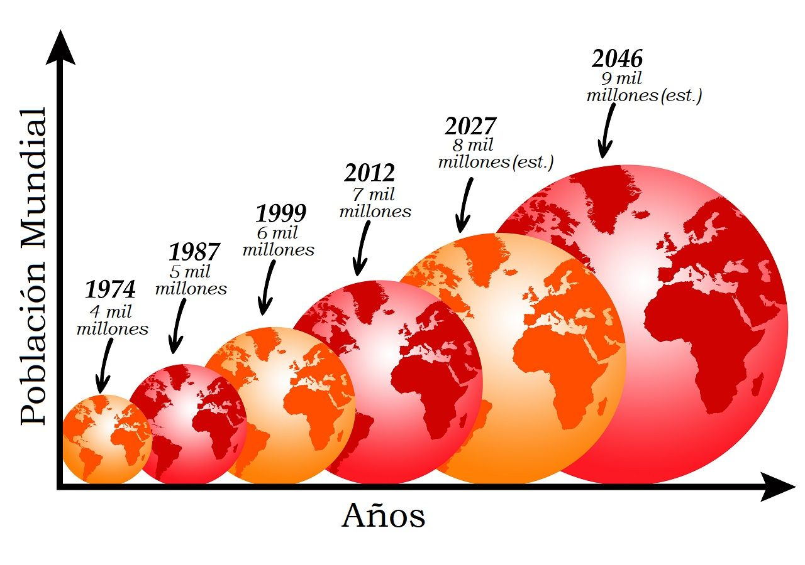
La población mundial
IES FORTUNY
MARÍA SANZ

Slide 2
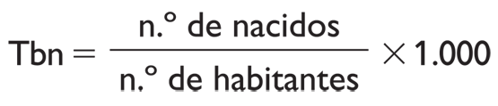
CARACTERÍSTICAS DE LA POBLACIÓN
Llamamos movimientos naturales de la población a los cambios que se producen por causas biológicas: nacimientos y defunciones.
LA NATALIDAD es el número de personas nacidas en un lugar durante un año.
TASA DE NATALIDAD sirve para conocer si los nacimientos son muchos o pocos en relación con la población total. Se averigua con la siguiente formula.

Slide 3
CARACTERÍSTICAS DE LA POBLACIÓN
TASA DE NATALIDAD
BAJA MENOS DEL 15%0
MEDIA ENTRE 15 Y 30%0
ALTA MÁS DEL 30%0
Las tasas de natalidad varían mucho de unos lugares a otros:
En los países menos desarrollados, las tasas de natalidad son más altas debido a :
Factores económicos : los hijos son importantes para el trabajo agrícola.
Culturales y religiosos.

Slide 4

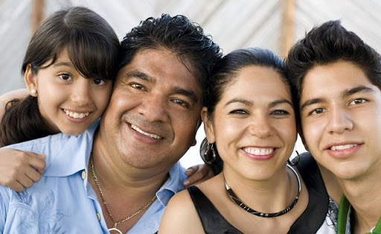
CARACTERÍSTICAS DE LA POBLACIÓN
Los países desarrollados tienen tasas de natalidad más bajas debido a :
Los jóvenes estudian más tiempo y retrasan su decision de tener hijos.
Los miembros de la pareja trabajan fuera de casa lo que resta tiempo para atender a los hijos.
Existe la creencia de que teniendo menos hijos, estos podrán ser mejor atendidos.

Slide 5
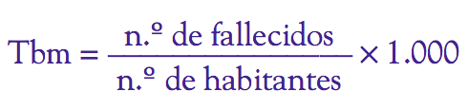
CARACTERÍSTICAS DE LA POBLACIÓN
MOTALIDAD es el número de personas fallecidas en un lugar determinado durante un año.
TASA DE MORTALIDAD sirve para conocer si los fallecimientos
son muchos o pocos en relación a la población total .
Se calcula con la siguiente formula:

Slide 6
CARACTERÍSTICAS DE LA POBLACIÓN
MORTALIDAD
BAJA MENOS DEL 9%0
MEDIA ENTRE EL 9 Y EL 12%0
ALTA MÁS DEL 12%0
Las tasas de mortalidad varían mucho de unos lugares a otros:
En los países menos desarrollados suele ser más alta por varios factores:
Económicos: escasez de alimentos y de recursos sanitarios.
Guerras, epidemias, desastres naturales.
2. En los países desarrollados la tasa de mortalidad suele ser baja por:
Una alimentación suficiente.
Unos sistemas sanitarios que ayudan a prolongar la vida de la gente.

Slide 7
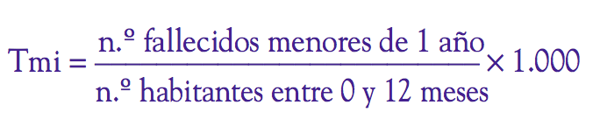
CARACTERÍSTICAS DE LA POBLACIÓN
Además de las tasas de natalidad y mortalidad , hay otros elementos que nos sirven para conocer el movimiento natural de la población:
1 TASA DE MORTALIDAD INFANTIL se calcula utilizando la siguiente fórmula

Slide 8


CARACTERÍSTICAS DE LA POBLACIÓN
2 ESPERANZA DE VIDA es el número medio de años que puede vivir una persona desde su nacimiento.
La mayor esperanza de vida se encuentra en los países desarrollados, aquellos que ofrecen a sus habitants alimentación suficiente y niveles sanitarios adecuados.

Slide 9
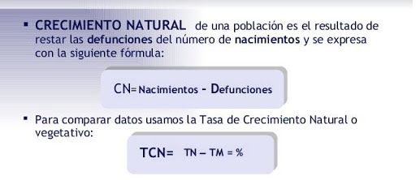
CARACTERÍSTICAS DE LA POBLACIÓN
EL CRECIMIENTO NATURAL es la diferencia que existe entre el número de nacimientos y defunciones de una población.

Slide 10
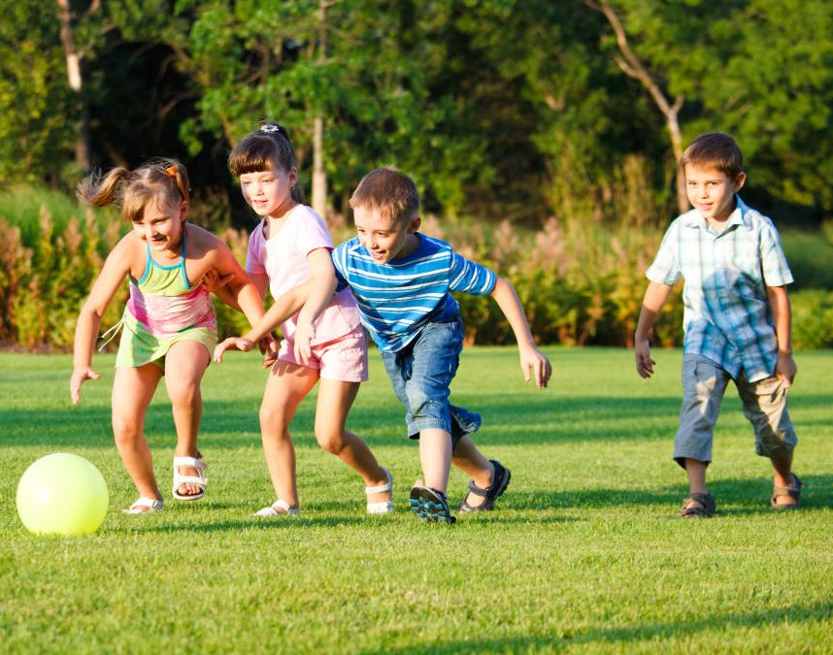

CARACTERÍSTICAS DE LA POBLACIÓN
El crecimiento natural de la población puede ser positivo si el número de nacimientos es superior al de defunciones.
El crecimiento natural de la población es negativo cuando las defunciones superan a los nacimientos.
En los países menos desarrollados la tasa de crecimiento natural de la población es alta debido a la elevada tasa de natalidad
En los países desarrollados baja o es negativa porque la natalidad es muy baja y la tasa de mortalidad es baja debido al envejecimiento de la población.

Slide 11
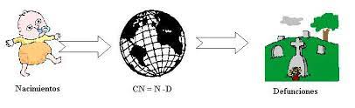
CRECIMIENTO DE LA POBLACIÓN
EL CRECIMIENTO NATURAL O VEGETATIVO
El crecimiento natural es la diferencia entre los nacimientos y las defunciones. Sin embargo, esta diferencia también se puede calcular entre la tasa de natalidad y la tasa de mortalidad. Este concepto se denomina la tasa de crecimiento natural y se expresa en tantos por ciento.
Si el crecimiento natural es positivo quiere decir que la población aumenta y, por el contrario, si resulta negativo, la población disminuye. En caso de que ambas cifras coincidan tendríamos un crecimiento cero.

Slide 12
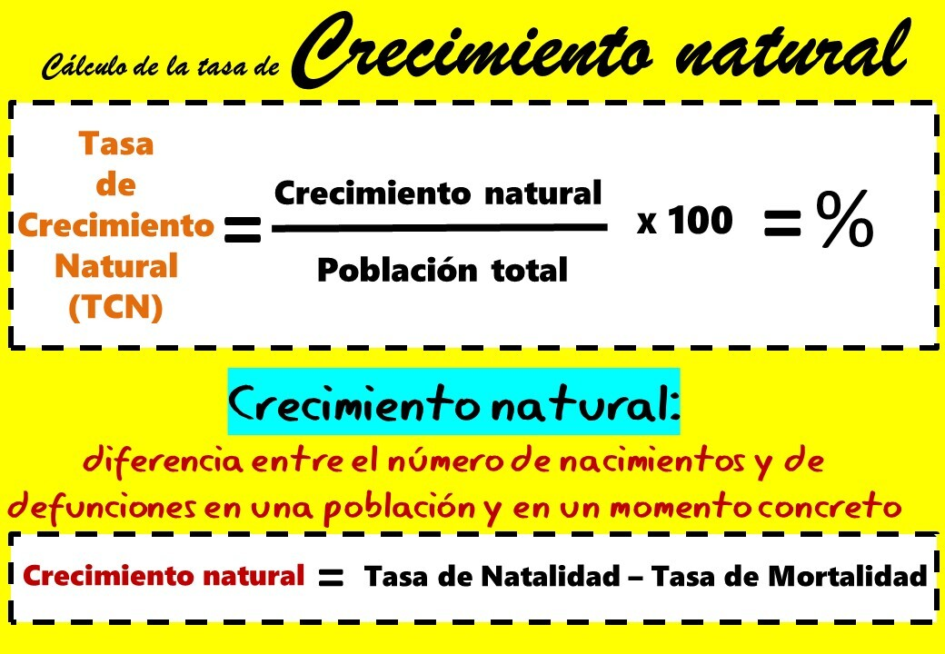
TASA DE CRECIMIENTO NATURAL
Tasa de Crecimiento Natural: es el resultado de restar al número de nacidos en un año de un lugar, el número de fallecidos en ese año y dividirlo por el número total de habitantes. El resultado se multiplica por 100 y se expresa en %.
También se puede obtener restando la TBN menos la TBM y dividiendo por diez.

Slide 13
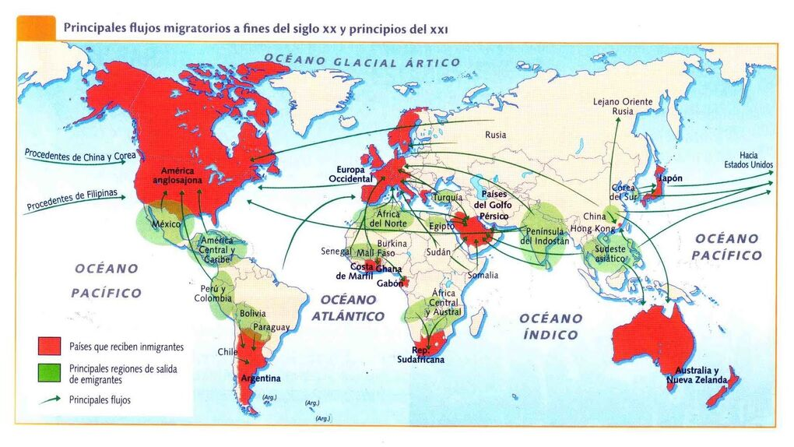
MIGRACIONES
Migración es el movimiento de personas de un lugar a otro. Los factores que afectan a las migraciones son: la distancia, la duración y el motivo que las provoca.

Slide 14
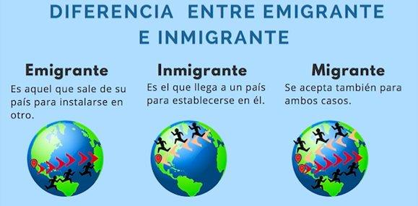
CONCEPTOS CLAVE
Emigrante es una persona que sale de un país mientras que inmigrante es una persona que se muda a otro país. El concepto de migrante se relaciona con las personas que migran durante su traslado.

Slide 15
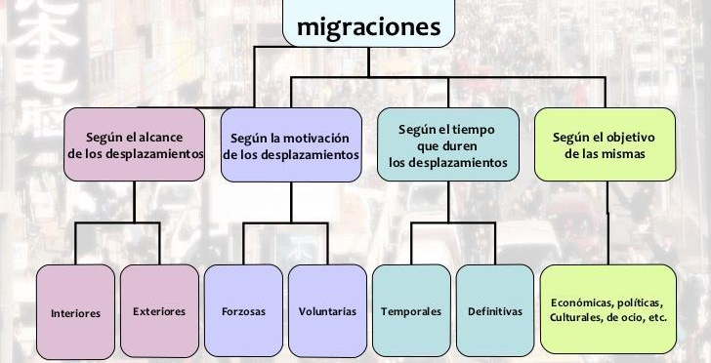

Slide 16
CLASIFICACIÓN DE LAS MIGRACIONES
Según la distancia, las migraciones se podrían clasificar en:
Migración regional es un movimiento dentro de un país.
Migración internacional es un movimiento entre países.
En función de la duración distinguimos dos tipos de migración:
Migración temporal es un movimiento cuya duración es inferior al año.
Migración permanente es un movimiento donde el migrante espera permanecer largo tiempo en el nuevo lugar.

Slide 17
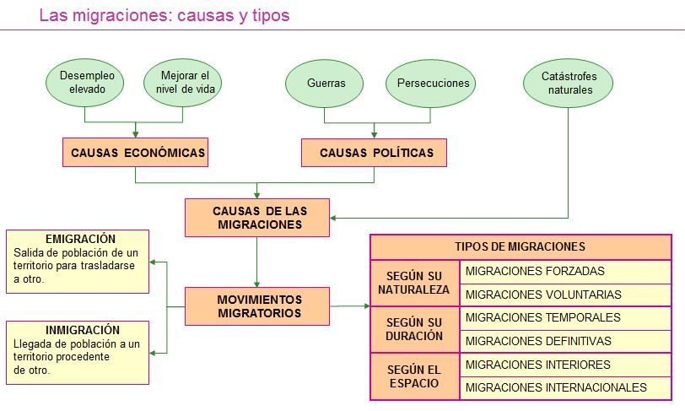
CLASIFICACIÓN DE LAS MIGRACIONES
La decisión aplicada a la migración significa por qué una persona migró. Relacionado con esto existen dos tipos de migración:
La migración voluntaria es un movimiento realizado por libre elección.
La migración forzada es un movimiento contra la voluntad del migrante debido a desastres naturales, persecución política o religiosa.

Slide 18
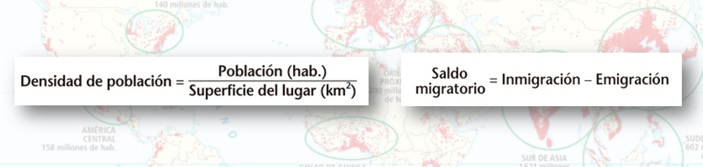
SALDO MIGRATORIO
Las migraciones inciden en el crecimiento de la población a través del llamado equilibrio migratorio.
El saldo migratorio es la diferencia entre el número de personas que han entrado en un territorio y el número de personas y el número de personas que han salido de él en el transcurso de un año.
Para un ámbito geográfico determinado, el saldo migratorio -también llamado a veces migración neta- es la diferencia entre las entradas por migración y las salidas por el mismo motivo; en consecuencia, el signo positivo o negativo del mismo indica que las entradas superan las salidas o viceversa.

Slide 19
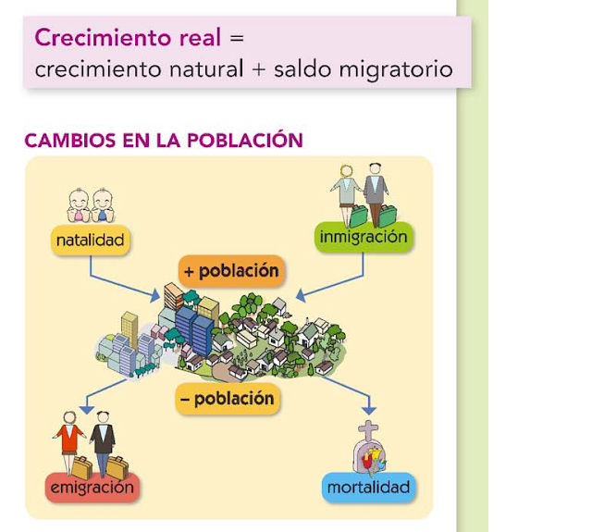

Slide 20

CRECIMIENTO NATURAL VERSUS CRECIMIENTO REAL DE LA POBLACIÓN
Crecimiento Natural y Real: el crecimiento natural o vegetativo es la diferencia que hay entre el número de nacimientos y el de defunciones de una población en un momento dado.

Slide 21
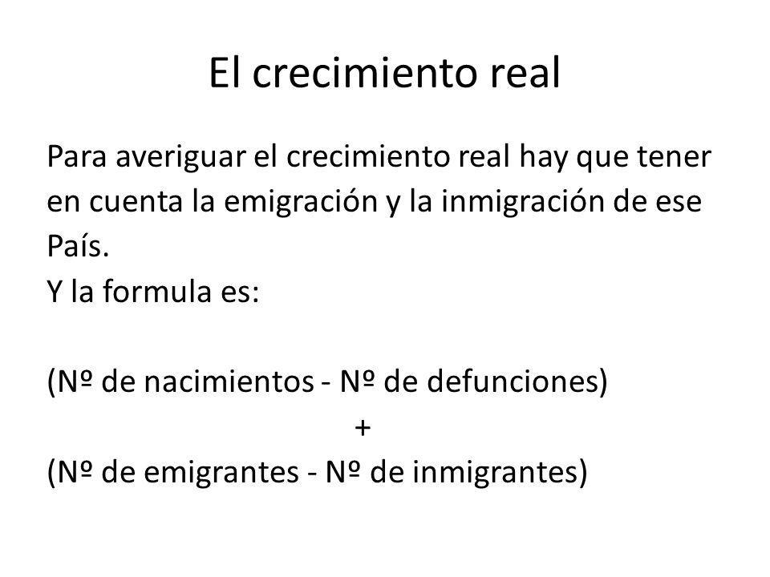
CRECIMIENTO NATURAL VERSUS CRECIMIENTO REAL DE LA POBLACIÓN
El crecimiento real suma al natural el saldo migratorio

